Slide 1
Проект 4. Авиарейсы без потерь
Выполнил студент группы DSPR-1 Павел Черных

Slide 2
Содержание презентации
Структуру вашего датасета.
Описание данных и их отношение к оценке прибыльности.
Данные, которые можно добавить в вашу таблицу, но вы не нашли их в базе данных.
Возможные способы оценки прибыльности рейсов на основе вашего датасета.

Slide 3
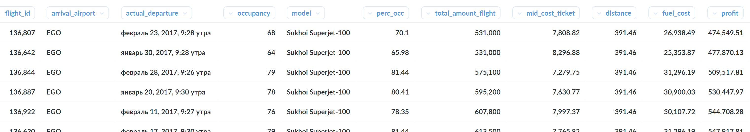
Структура датасета
Итоговый датасет содержит 11 показателей, включая идентификатор рейса.
Выводы можно делать как по итоговому профиту (хотя он посчитан приблизительно, т.к. в расходах мы еще не смогли учесть аэропортовые расходы тонну груза при взлете и посадке, расходы безопасность, время простоя самолета и т.п.)

Slide 4
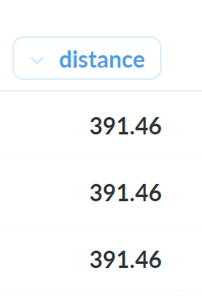
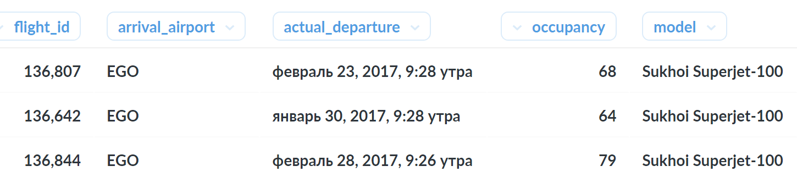
Описание данных и их отношение к оценке прибыльности (натуральные показатели).
ID рейса, который определяет тип самолета (model), даты и время вылета (actual_departure), количество фактически вылетевших пассажиров (occupancy)
Аэропорт назначения (arrival_airport). Критерий, который определяет следующие экономические показатели:
- расстояние полета (distance), которое позволяет высчитать примерный расход топлива, учитывая напоняемость рейса (для Boeing 737-300 составляет 25 г/пасс.-км, а для Sukhoi SuperJet - 22 г/пасс.-км.)
- стоимость аэропортовых сборов за пассажира, которые включают в себя нахождение в зале ожидания, посадка/высадка пассажира и досмотр в целях безопасности (в AAQ - 185 руб.чел.; в SVO - 190 руб.чел.; в EGO - 244 руб.чел.)

Slide 5
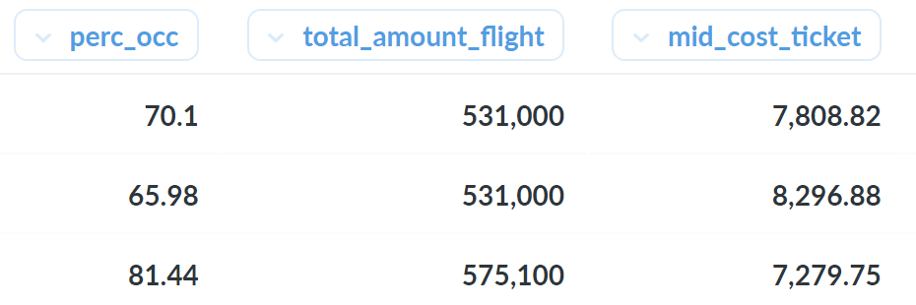
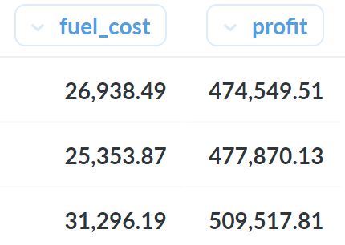
Описание данных и их отношение к оценке прибыльности (денежные доходы и расходы).
Исходя из предыдущих показателей мы можем рассчитать общую выручку с каждого рейса (total_amount_flight) и взять ее в качестве доходов с рейса. На основании этого показателя была высчитана средняя стоимость билета (mid_cost_ticket), что в дальнейшем тоже может служить основанием для принятия решения.
Исходя из расстояния полета (distance), и зная примерный расход топлива (г/пасс.-км) и напоняемость рейса можно высчитать приблизительные затраты на топливо (fuel_cost).
Учитывая все натуральные и денежные показатели рассчитываем прибыльность рейса, на основании которой можно принять предварительное решение.

Slide 6
Данные, которые можно добавить в вашу таблицу, но вы не нашли их в базе данных.
Некоторые данные я добавил в таблицу из внешних источников:
примерный расход топлива для Boeing 737-300 составляет 25 г/пасс.-км, а для Sukhoi SuperJet - 22 г/пасс.-км.
стоимость аэропортовых сборов за пассажира, которые включают в себя нахождение в зале ожидания, посадка/высадка пассажира и досмотр в целях безопасности (в AAQ - 185 руб.чел.; в SVO - 190 руб.чел.; в EGO - 244 руб.чел.)
Стоимость топлива за 1 кг. – 46 руб.
Какие данные можно было бы еще доабвить:
аэропортовые расходы тонну груза при взлете и посадке, расходы безопасность, время простоя самолета и т.п.
Сведения о пассажирах: возраст, гражданство и т.п., т.к. это значительно влияет на аэропортовые сборы.

Slide 7
Возможные способы оценки прибыльности рейсов на основе вашего датасета.
Оценил бы зависимость даты вылета на прибыльность – возможно в праздники и в выходные количество пассажиров может снижаться. И наоборот, в околопраздничные и околовыходные быть максимальным.
Оценил бы зависимость средней стоимости билета от наполняемости рейса, в сравнении в выходные и праздничные дни.
Оценил бы зависисмоть между полной выручкой с рейса, моделью самолета и расстоянием перелета. Получил бы удельный показатель, который бы полнее свидетельствовал о максимально возможной выручке и отношением к его фактическому показателю.
Оценил бы влияние на прибыльность процент заполняемости рейса в связи с моделью самолета.

